Slide 1
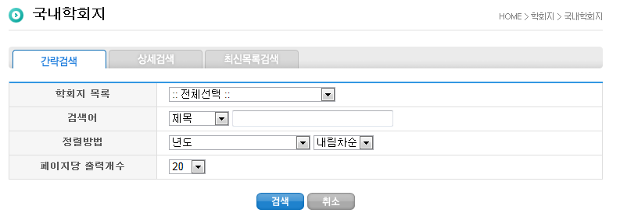
http://www.koa.or.kr/journal/
현재 검색어란 하나에서
세개로 변경 했습니다.

Slide 2
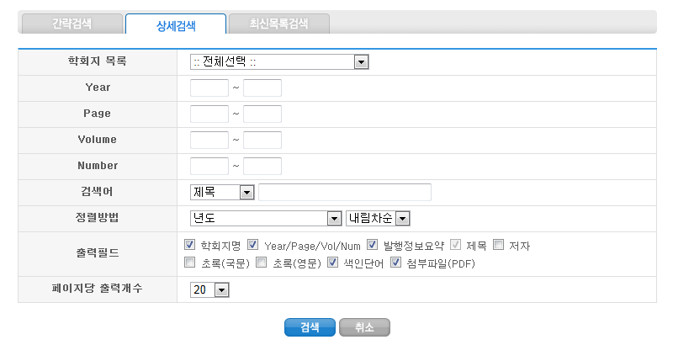
http://www.koa.or.kr/journal/detailSearchForm.php
현재 검색어란 하나에서
세개로 변경 했습니다.

Slide 3
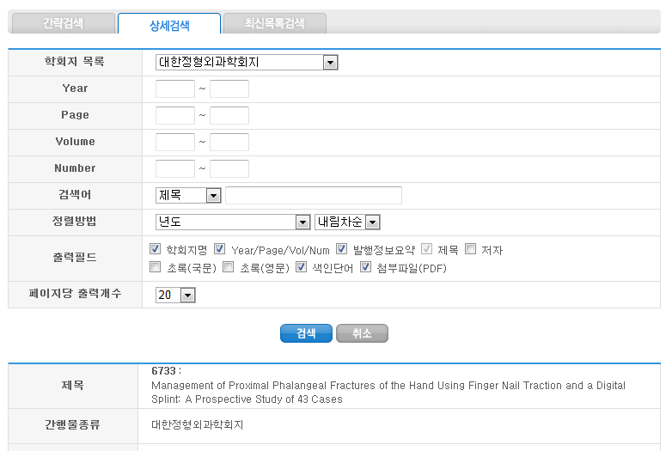
결과내 재검색 : 추가
http://www.koa.or.kr/journal/detailSearch.php
검색 후 화면
검색 후 “결과 내 재검색” 추가 했습니다.

Slide 4
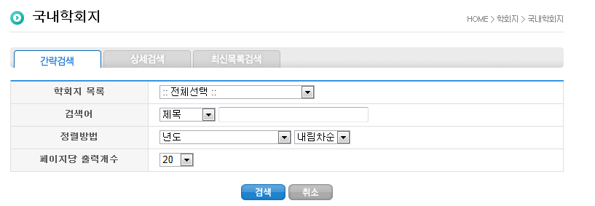
배너 추가
http://www.koa.or.kr/journal/index.php
국내 학회지 메뉴 모든 페이지에 배너 추가
배너 문구 : “논문을 e-mail로 받아 볼 수 있습니다.”
배너 추가 했습니다.

Slide 5
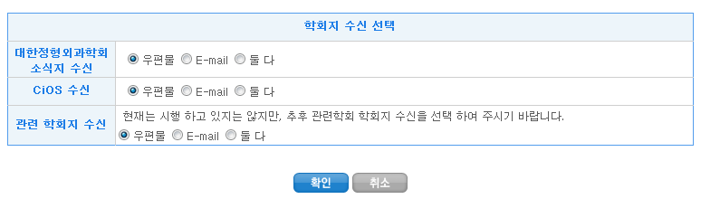
4페이지에서 추가 한 배너를 클릭 하면 위 팝업이 나오도록 했습니다.
위 정보 선택 후 (모두 필수) 저장

Slide 6
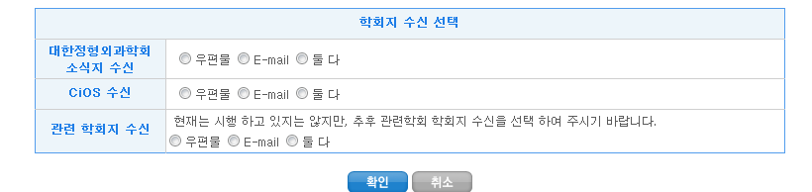
회원 가입 수정 했습니다.
http://www.koa.or.kr/member/index7.php
회원 가입 하단의 확회지 수신 선택에서
“둘 다” 항목 삭제 – 세개 항목 모두 해당
기본값 선택 - E-mail 기본 선택으로 변경 – 세개 항목 모두 해당

Slide 7
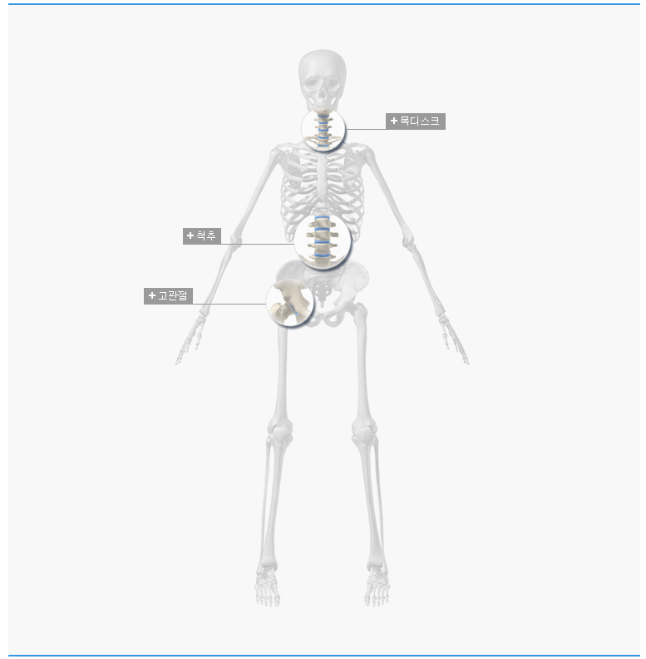
http://www.koa.or.kr/info/
이미지 수정 척추=>요추
이미지 수정 후 링크 수정
http://www.koa.or.kr/info/index_4_1.php

Slide 8
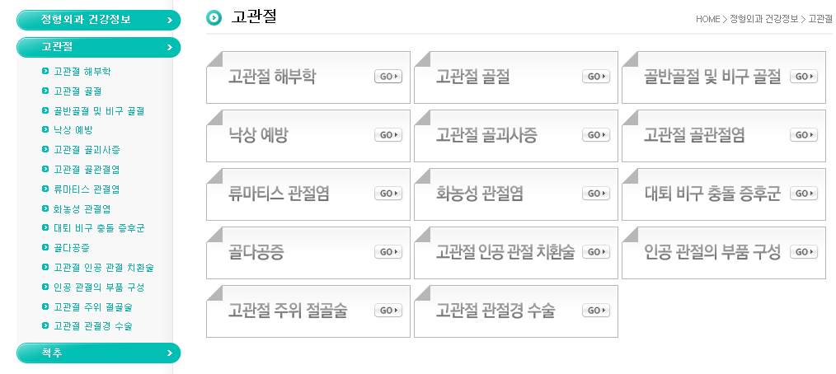
http://www.koa.or.kr/info/index_a.php
고관절 첫 페이지 생성 했습니다.

Slide 9
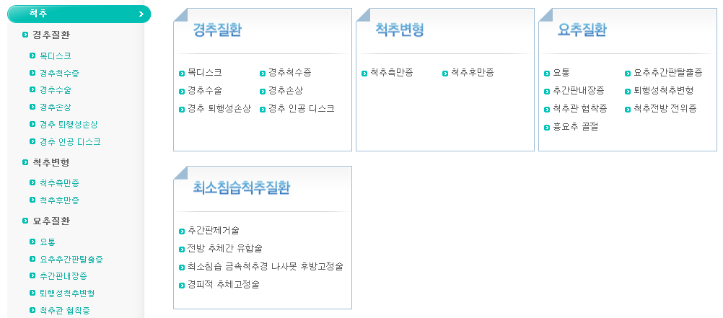
http://www.koa.or.kr/info/index_b.php
척추 첫 페이지 생성 했습니다.

Slide 10
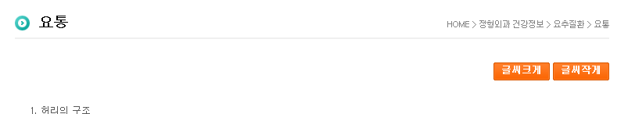
http://www.koa.or.kr/info/index_4_1.php
글씨크게 앞에 “주소복사” 기능 추가 했습니다.
복사 방기 기능 추가 했습니다.
저작권 문구 추가 – 페이지 하단
고관절
본 컨텐츠의 저작권은 대한고관절학회에 있습니다.
척추
본 컨텐츠는 대한척추외과학회에서 제공 되었으며 저작권은 대한척추외과학회에 있습니다.

Slide 11
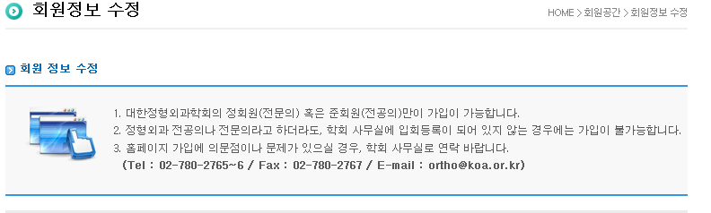
http://www.koa.or.kr/member/6Mchange.php
회원 정보 업데이트 유도
회원 정보 업데이트 일자가 6개월 지난 회원 들은
로그인 과 동시에 회원 정보 변경 업데이트 유도
000님의 개인정보 보호를 위해 주기적으로 비밀번호를
변경 해주시기 바랍니다.(최소 6개월)
또한 회원님의 연락처(근무처명, 근무처 주소, 핸드폰 번호, e-mail 등)를 수정 부탁 드립니다.
회원님의 연락처로 학회의 학회지, 소식지, 학술대회 일정 등의
안내가 이루어 집니다.
다음에 변경하기
지금 변경 하기
다음에 변경 하기 클릭 : 일주일 후 다시 안내 페이지 보임 (인덱스 페이지로 이동)
지금 변경 하기 클릭 : 회원 정보 수정 페이지로 이동

Slide 12
개인정보 변경 조건
회원정보 6개월 주기로 변경 하는 회원
1) 현재 비밀번호와 변경 하는 비밀번호가 동일 한지 판단
2) 동일 하다면 동일하다는 안내 메시지와 다른 비밀번호를 입력 하도록 유도
2. 6개월 주기로 변경 하는 회원이 아닌 상태에서
회원 정보를 변경시 현재 비밀번호와 새로운 비밀번호 비교 하는
프로그램 해제
3. 회원 등급에 따라 회원 정보 수정 페이지 가 다릅니다.
1) 회원정보 수정 주기는 정회원 에 한 합니다.
2) 준회원은 해당 사항 없음.

